Slide 1
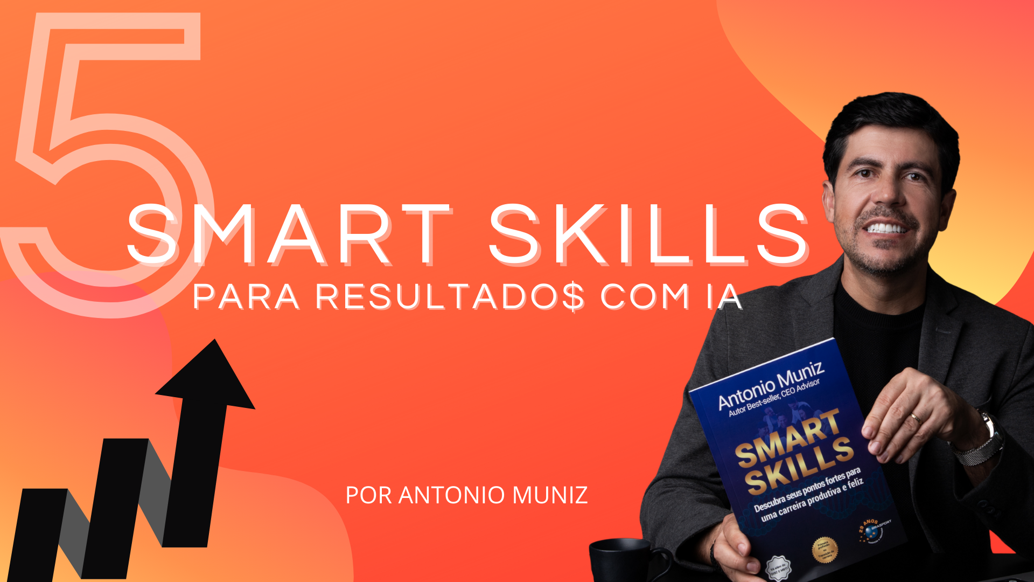

Slide 2





Mais de 90% dos projetos de TI não atingem seu potencial máximo
https://www.gartner.com/en/newsroom/press-releases/2025-06-10-gartner-predicts-50-percent-of-organizations-will-abandon-plans-to-reduce-customer-service-workforce-due-to-ai

Slide 3

Gartner prevê que 50% das empresas abandonarão planos de substituição de pessoas por IA no atendimento ao cliente
https://www.gartner.com/en/newsroom/press-releases/2025-06-10-gartner-predicts-50-percent-of-organizations-will-abandon-plans-to-reduce-customer-service-workforce-due-to-ai

Slide 4
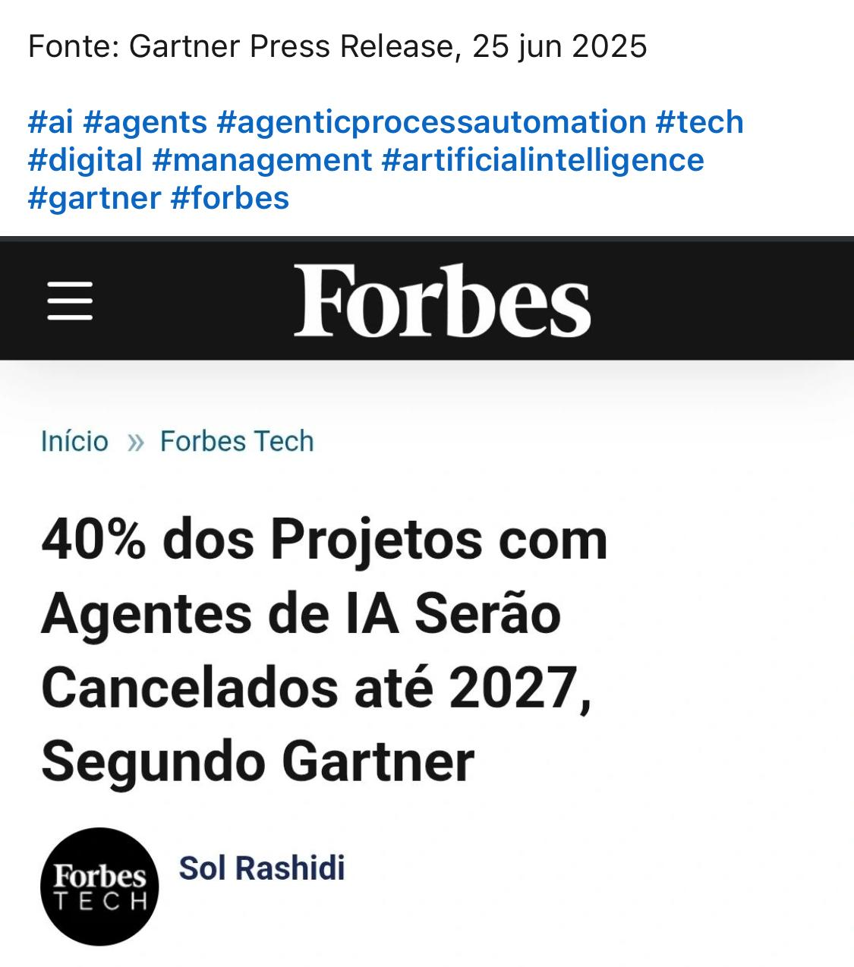
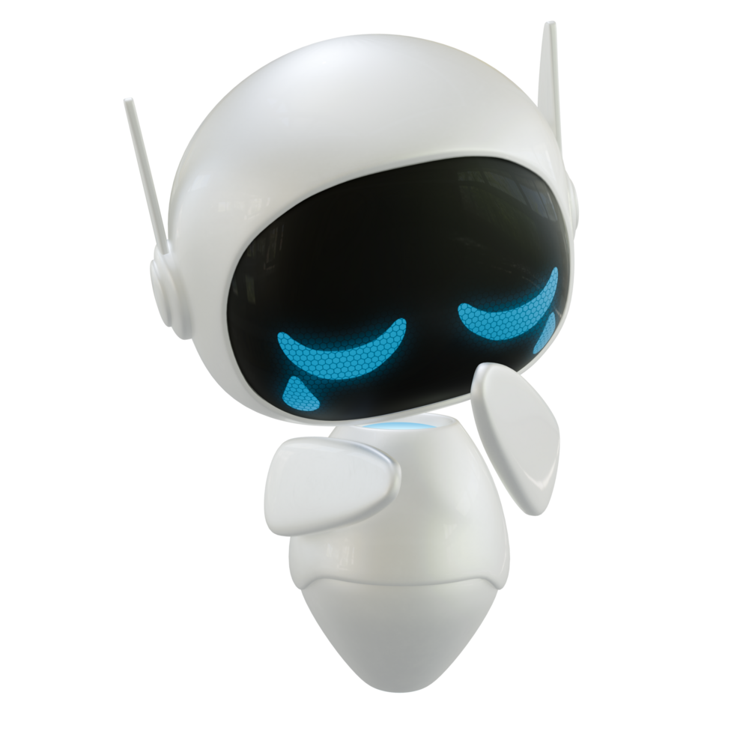
https://forbes.com.br/forbes-tech/2025/07/40-dos-projetos-com-agentes-de-ia-serao-cancelados-ate-2027-segundo-gartner/

Slide 5


Slide 6
Qual relação das novas carreiras e Smart Skills?
Em média, somos 50% da genética e 50% do ambiente
Hard Skills e Soft Skills não são suficientes na carreira
Smart Skill adaptável é o terceiro elemento
Fonte: MUNIZ, Antonio. Smart Skills: Rio de Janeiro: Editora Brasport, 2024

Slide 7

Como as 5 Smart Skills potencializam resultado$ nas carreiras e empresas?

Slide 8

SMART SKILL 1
Curiosidade tecnológica

Slide 9

Microsoft apresentou o MAI-DxO, IA que acerta 85% dos diagnósticos e supera médicos em complexidade,
velocidade e precisão.
IA acerta diagnóstico 4x mais que médico: o que mudará no futuro? - 06/07/2025

Slide 10

SMART SKILL 2
Criatividade para o cliente certo

Slide 11



Slide 12

SMART SKILL 3
Liderança e Networking

Slide 13


Valor: 107 Bilhões dólares
Fundação: 1968
Valor: 4.4 Trilhões dólares
Fundação: 1993

Slide 14
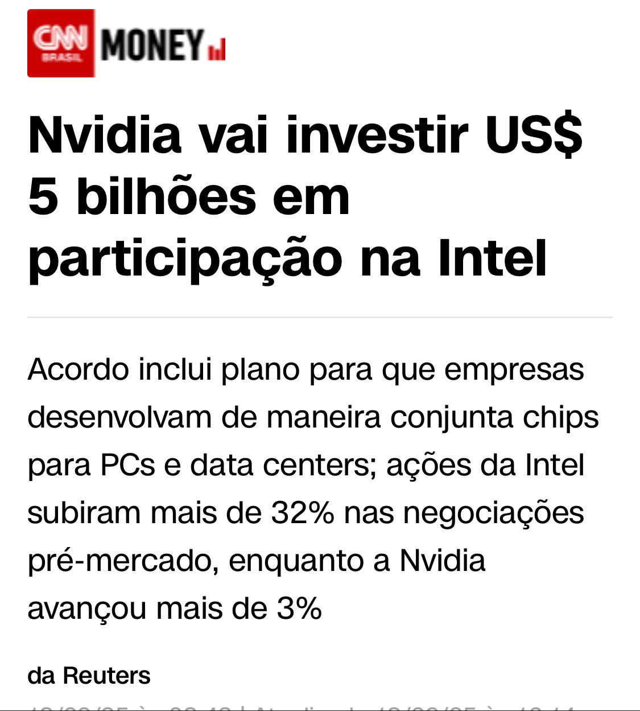

Slide 15

SMART SKILL 4
Comunicação e pensamento crítico

Slide 16

COLABORADORES PERDEM
7,5 HORAS POR SEMANA
COM FALHAS DE COMUNICAÇÃO
(GRAMMARLY + THE HARRIS POLL, BASEADO EM DADOS DE 2021)

Slide 17
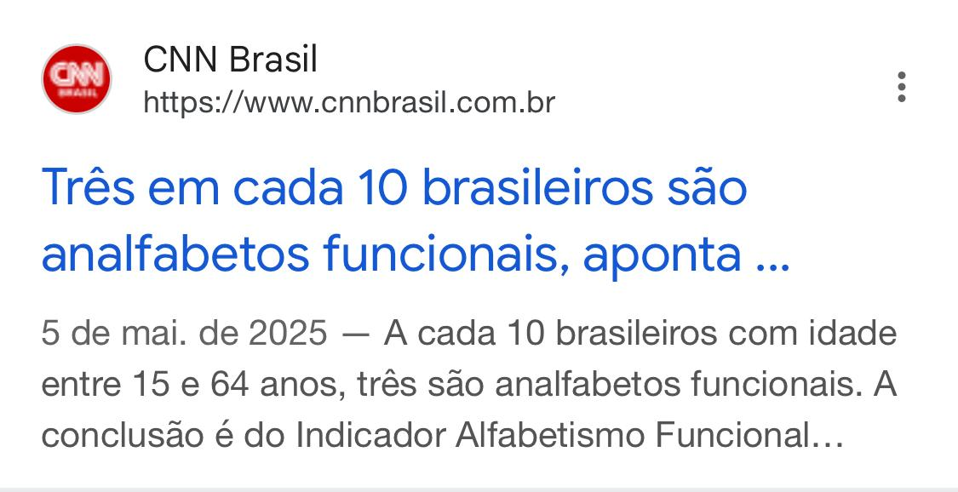

Slide 18
SMART SKILL 5
Antifragilidade

Slide 19
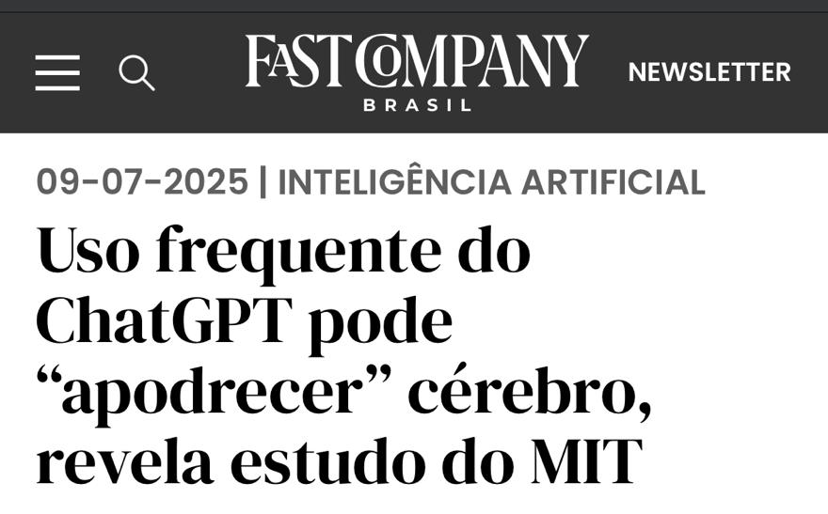

Slide 20


Slide 21
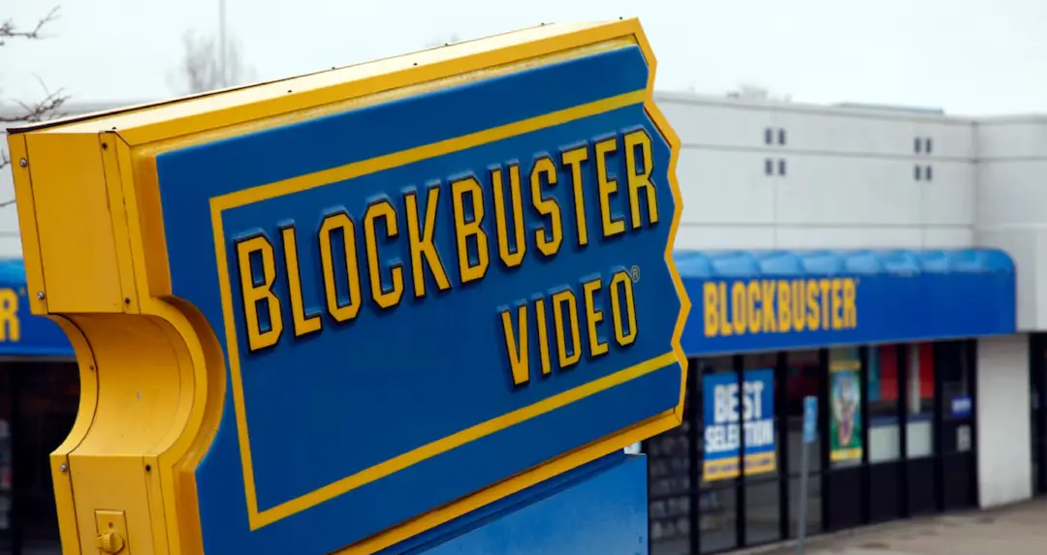

Viacom (Paramount) comprou em 1997 por U$ 8.4 Bilhões
Em 2000, recusou a compra da Netflix por U$ 50 milhões
Valor: U$ 570 Bilhões
Em 2019, a Disney acabou com a parceria

Slide 22
Quais os 3 passos para aplicar as 5 Smart Skills?
1. Definir valor com envolvidos
Você, equipe, lideranças, clientes internos, mercado, acionistas, usuário

Slide 23
Quais os 3 passos para aplicar as 5 Smart Skills?
2. Ouvir clientes sem julgar
Cuidado para não defender ideias que parecem apaixonantes

Slide 24
Quais os 3 passos para aplicar as 5 Smart Skills?
3. Adaptabilidade com mudanças
Aproveite eventos, cursos e leia livros para aprofundar repertório

Slide 25
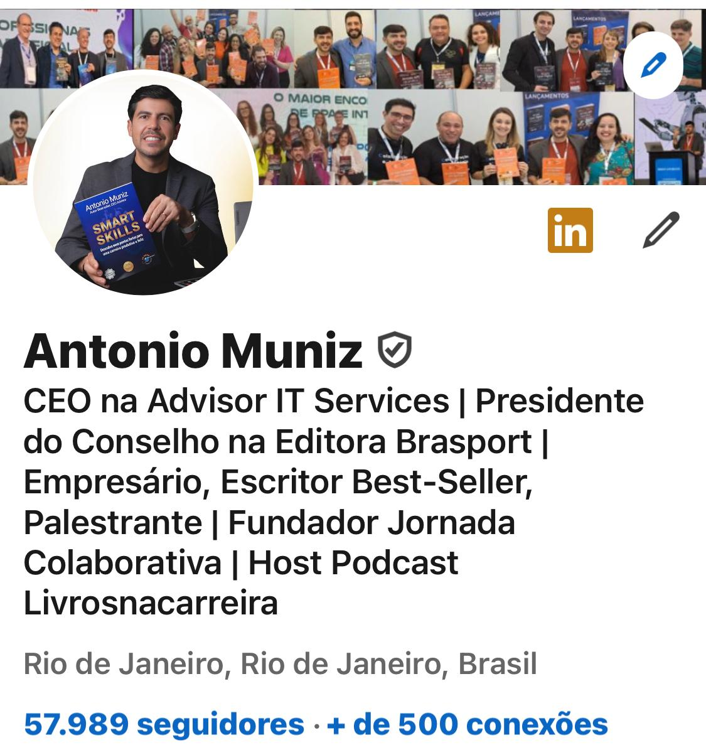
Mensagem final e conexão no linkedin

